Slide 1
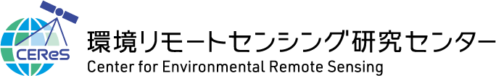


2026年7月17日(金)
千葉キャンペーン
Daily Report
千葉大学環境リモートセンシング研究センター
入江研究室 修士2年 大塚涼平

Slide 2
千葉キャンペーンでの解析
1/20
目的
千葉サイトやMAX-DOASにこだわらず
とにかく水蒸気解析を色々試して面白い(不思議な)現象を捉えたい！
今回行うこと(今後追加していく可能性大)
・A-SKY/MAX-DOAS(千葉,5方向)の時系列とメソ解析の時系列の比較,相関確認
・A-SKY/MAX-DOAS(つくば)の時系列とラジオゾンデ,メソ解析の時系列を比較
・A-SKY/MAX-DOAS(千葉,5方向)の時系列について水蒸気不均一性を解析
・日本周辺(15ヶ所)のラジオゾンデデータとそれぞれのラジオゾンデ観測地点に
最も近い格子点(+千葉)のメソ解析データをダウンロードし、
高度別(PWV,0-1km p-PWV, 1- km p-PWV)に時系列を描き整合性の確認も
兼ねて水蒸気変動を見る,相関の確認
・メソ解析のデータを用いて水蒸気の移動や流入の様子を全国的に解析

Slide 3
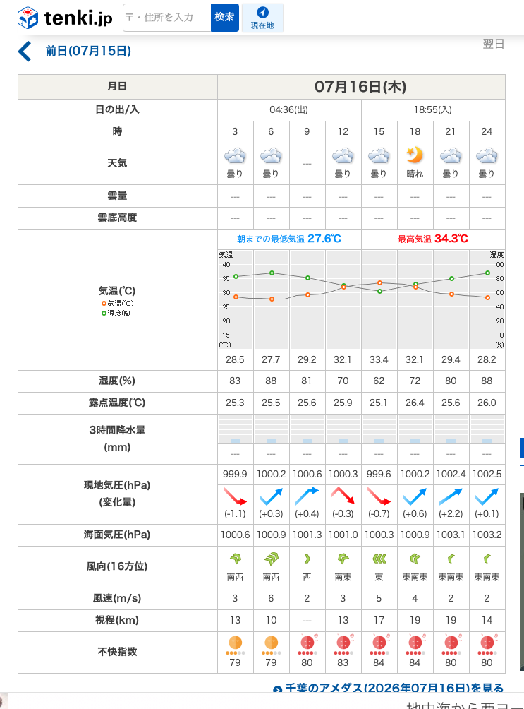
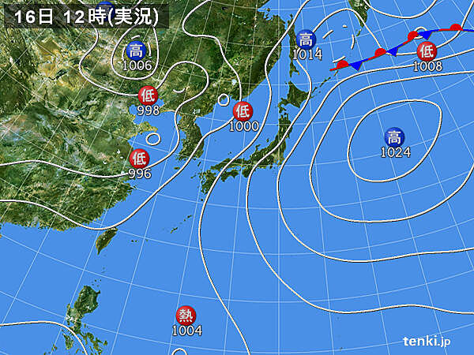
千葉市の7月16日(木)の天気
2/20
目的
大塚は朝から夜までアルバイトで
室内にいたので気が付かなかったが
非常に暑かったみたい
夏到来！
にわか雨の予報もあったが、
雨は降らずに済んだ
大気の状態が不安定

Slide 4
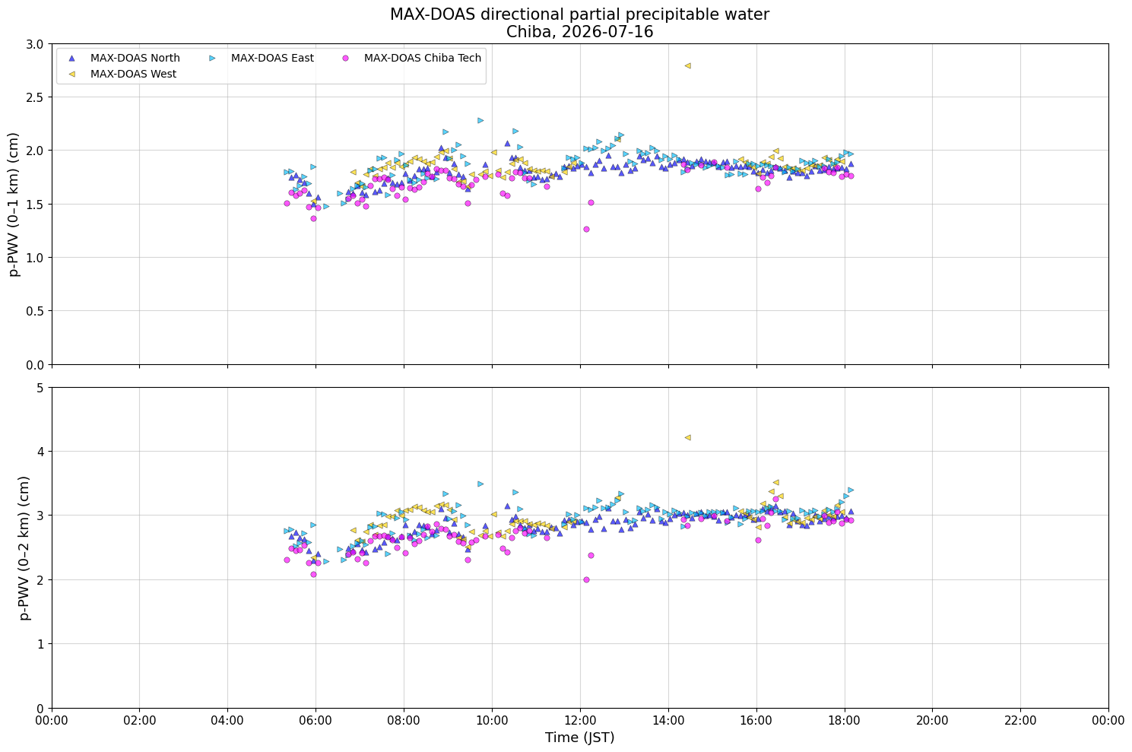
MAX-DOASの時系列(千葉 7/16)
3/20
千葉 MAX-DOAS
0–1 kmと0–2 km
部分可降水量
午後にかけて
一部外れ値のようなものも
※ピンクの5台目の
MAX-DOASは
千葉工大方向

Slide 5
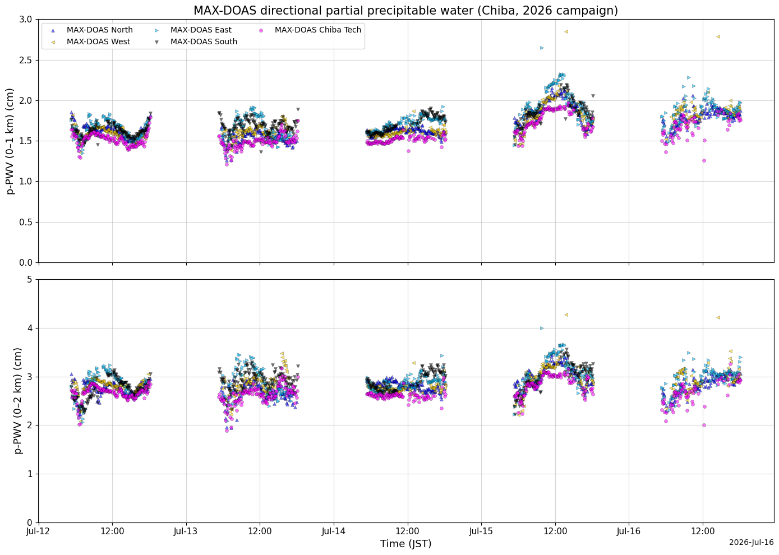
MAX-DOASの時系列(千葉 7/12–16)
4/20
千葉 MAX-DOAS
0–1 kmと0–2 km
部分可降水量
4日間の時系列
部分可降水量は
15日から16日にかけて
かなり高い状態に

Slide 6
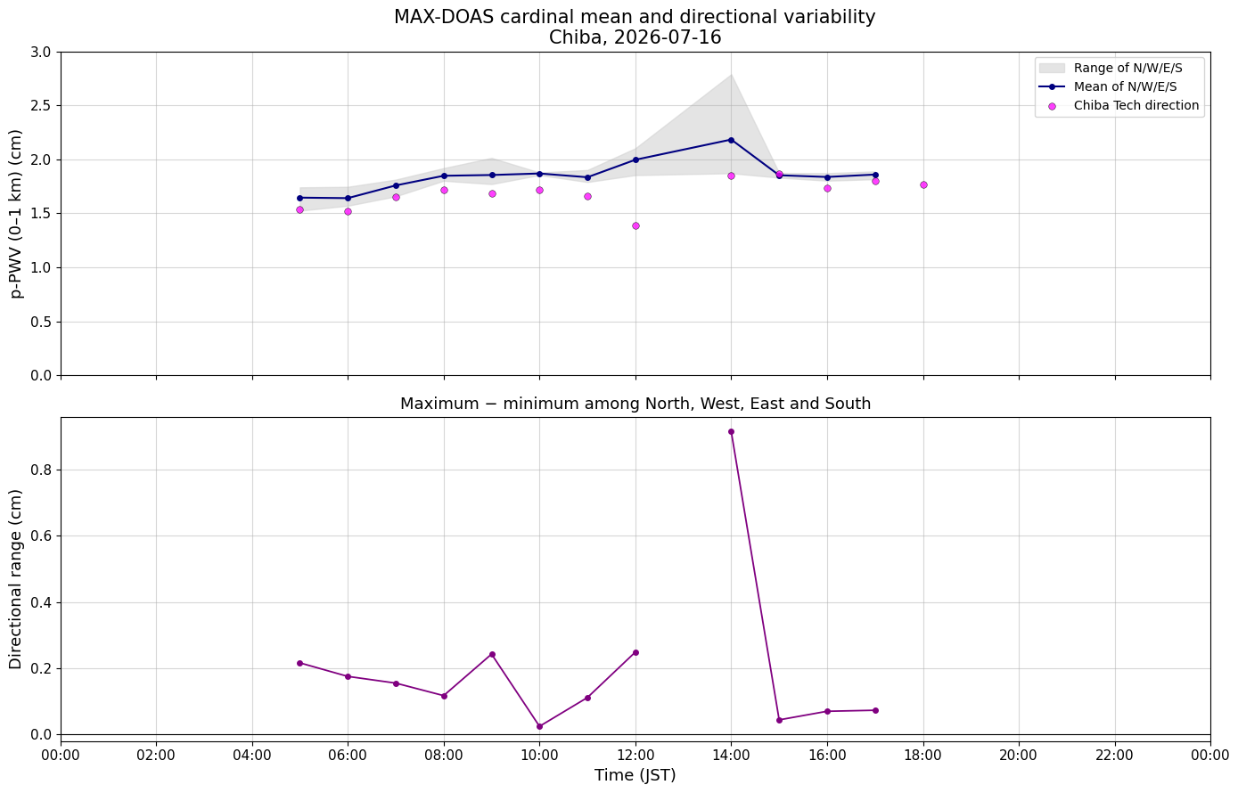
MAX-DOASの水平方向の値の変動(千葉 7/16)
5/20
※1時間平均が3方向以上出せない場合は折れ線
グラフは表示されない
各方向の1時間平均を計算し
各時間の最大値と最小値の範囲
(灰色の領域)
各時間の4方向の平均(青線)
最大値と最小値の差(紫線)
をグラフにした
14時にかなり差が大きくなっている
(水蒸気不均一性が大きくなっている)

Slide 7
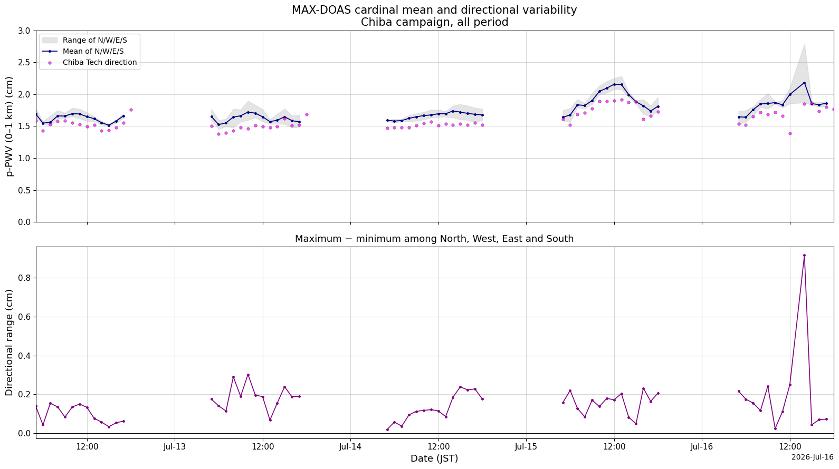
MAX-DOASの水平方向の値の変動(千葉 7/12–16)
6/20
各方向の1時間平均を計算し
各時間の最大値と最小値の範囲
(灰色の領域)
各時間の4方向の平均(青線)
最大値と最小値の差(紫線)
をグラフにした
期間内で最大の差を確認

Slide 8
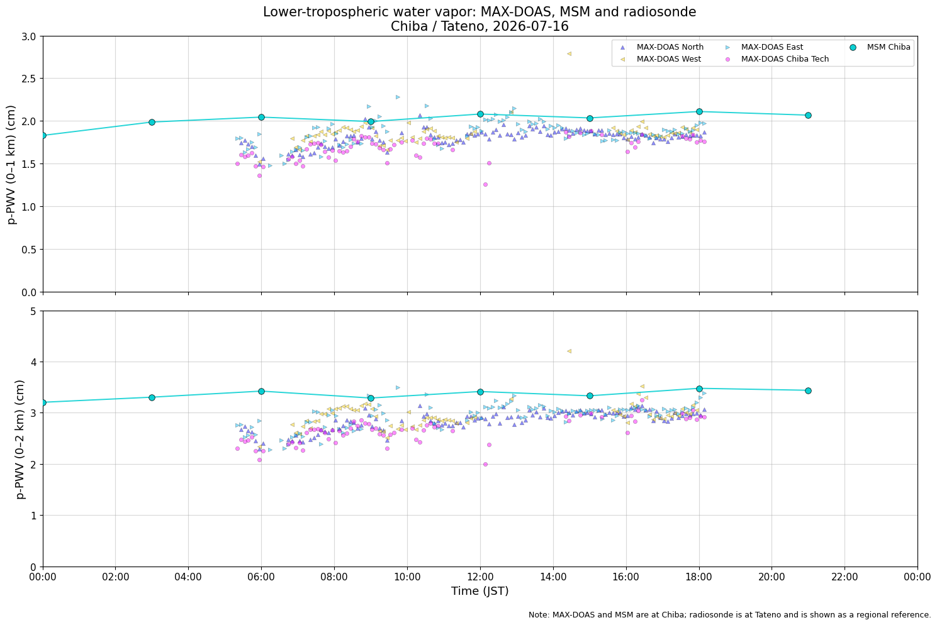
MAX-DOASの時系列とメソ解析時系列(千葉 7/16)
7/20
MAX-DOASの時系列の上に
千葉大学に最も近い
メソ解析の格子点(35.6°N,140.125°E)の
部分可降水量を水色で重ねた
0–1 kmは
おおむね一致
※白丸は館野ラジオゾンデの値
なので気にしなくて良い

Slide 9
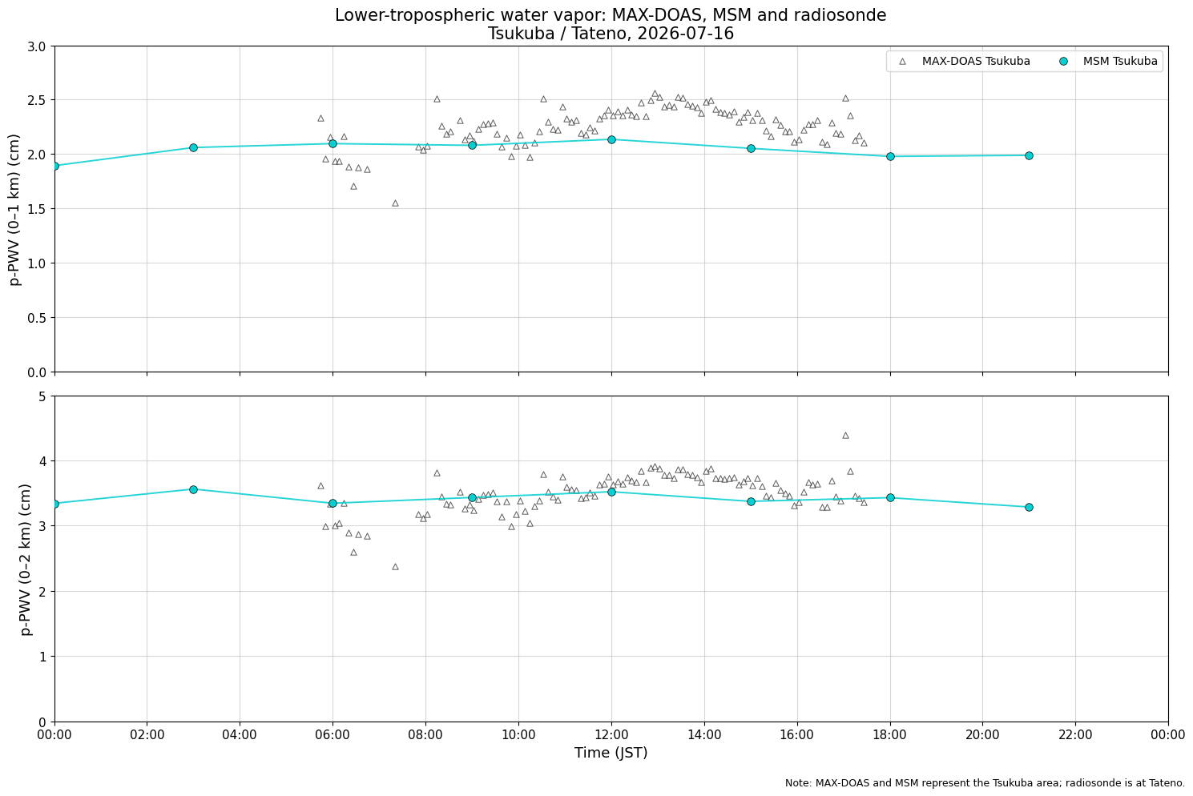
MAX-DOASとメソ解析とラジオゾンデの時系列(筑波 7/16)
8/20
MAX-DOASの時系列
(筑波は1方向のみ)▲
ラジオゾンデ舘野○
最も近いメソ解析の格子点(36.1°N,140.125°E)⚫︎
期間内の中ではかなり
一致している日であった

Slide 10
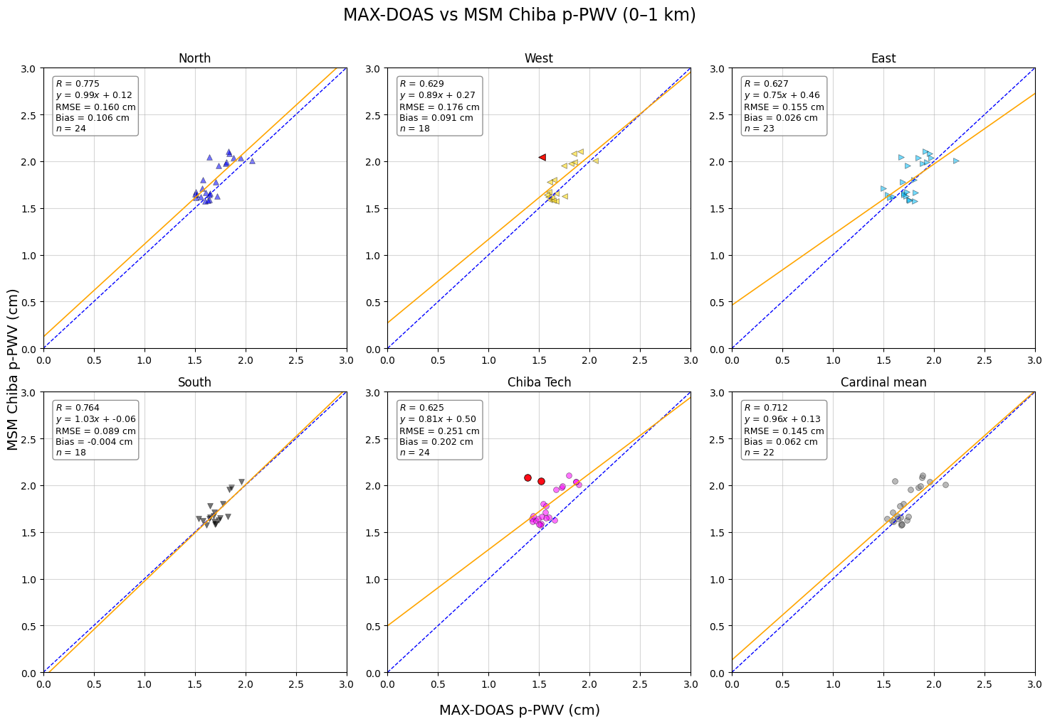
MAX-DOASとメソ解析の相関関係(千葉 7/12–16)
9/20
0-1 km
|MA − MAX-DOAS| > 0.5 cm
MAX-DOASの部分可降水量と
千葉大学に最も近い
メソ解析の格子点(35.6°N,140.125°E)の
部分可降水量の相関関係
MAX-DOASはメソ解析のデータ
(3時間ごと)の前後30分の
データを平均している

Slide 11
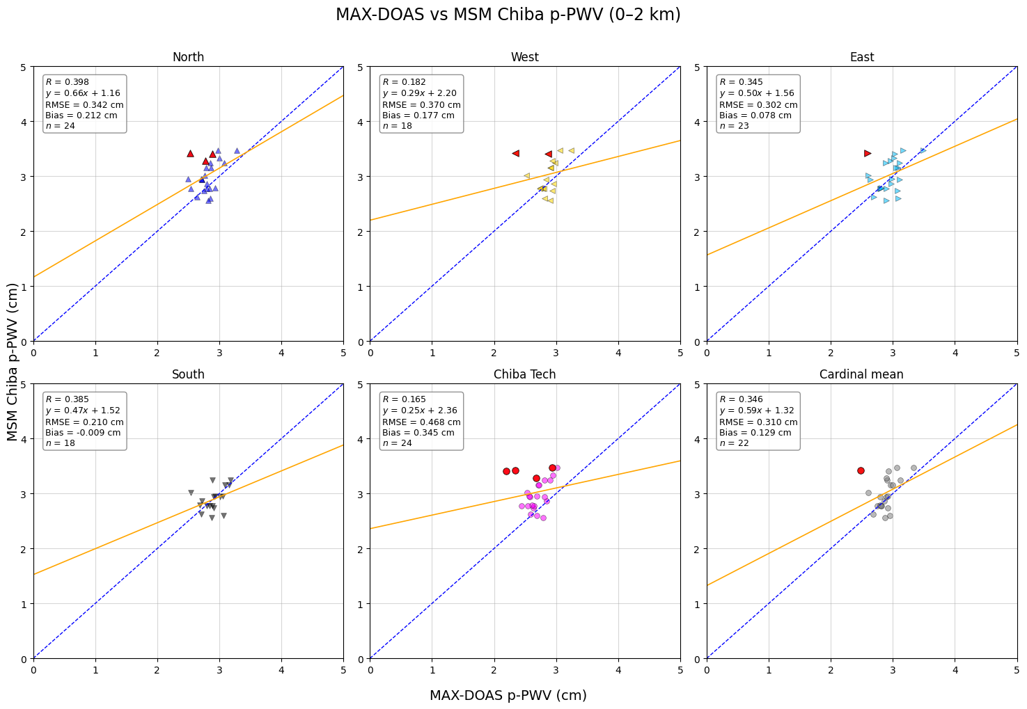
MAX-DOASとメソ解析の相関関係(千葉 7/12–16)
10/20
0-2 km
|MA − MAX-DOAS| > 0.5 cm
MAX-DOASの部分可降水量と
千葉大学に最も近い
メソ解析の格子点(35.6°N,140.125°E)の
部分可降水量の相関関係
MAX-DOASはメソ解析のデータ
(3時間ごと)の前後30分の
データを平均している

Slide 12
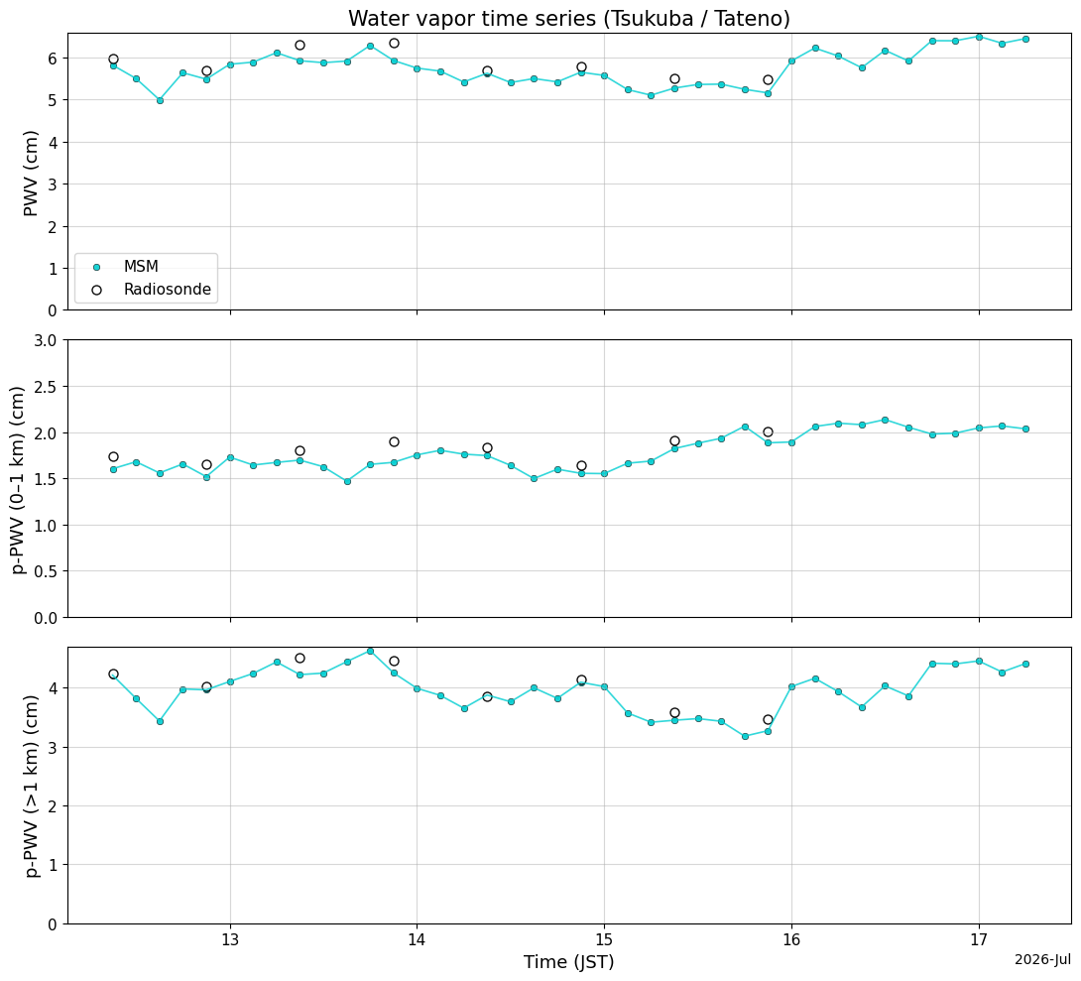
メソ解析とラジオゾンデの可降水量の高度別時系列(筑波 7/12–16)
11/20
ラジオゾンデ舘野○
最も近いメソ解析の格子点(36.1°N,140.125°E)⚫︎
それぞれの高度別の時系列
全量
大体整合している
メソ解析にはラジオゾンデも
同化されているので期待通り
0-1 km
他のラジオゾンデ観測
地点でもやってみよう！↓
1- km

Slide 13
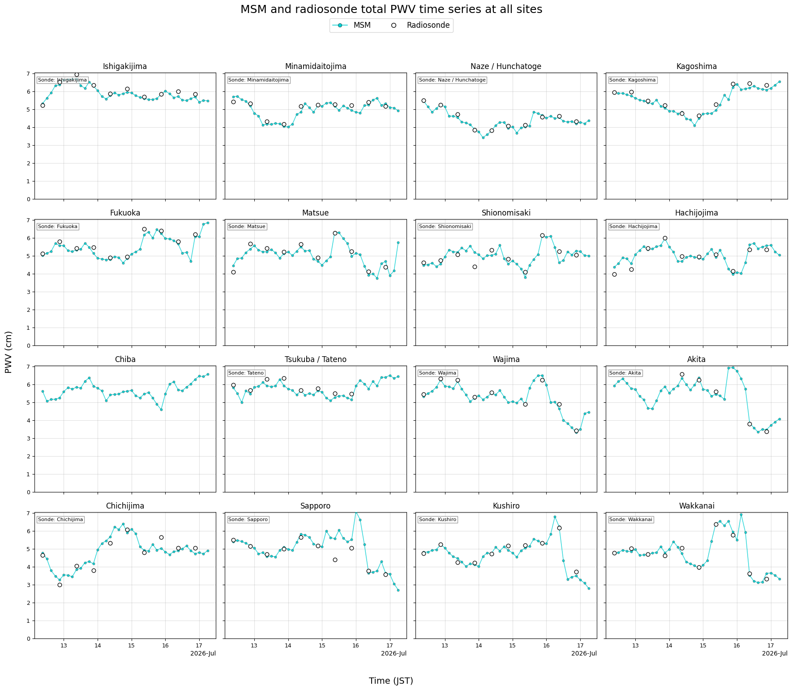
全国のメソ解析とラジオゾンデの可降水量の時系列(7/12–16)
12/20
全量
どのサイトもおおむね
整合している
※秋田・館野
ラジオゾンデは
欠測期間あり
0-1 km
1- km

Slide 14
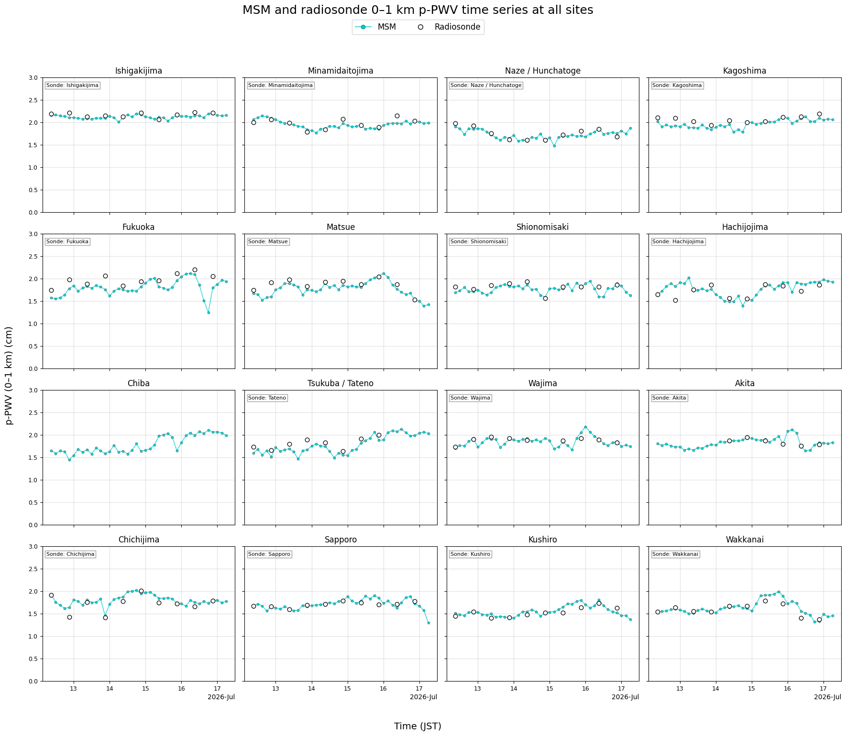
全国のメソ解析とラジオゾンデの0–1 km部分可降水量の時系列(7/12–16)
全量
13/20
0-1 km
どのサイトもおおむね
整合している
※秋田・館野
ラジオゾンデは
欠測期間あり
1- km

Slide 15
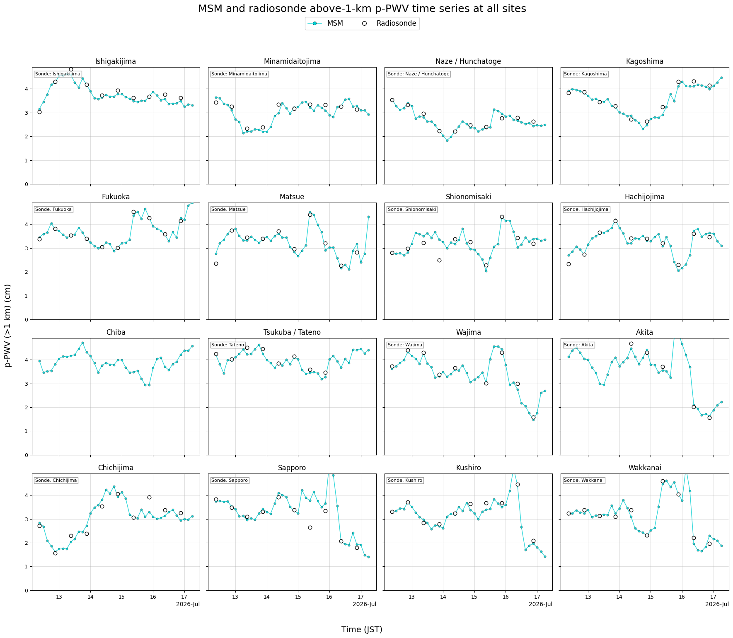
全国のメソ解析とラジオゾンデの1– km部分可降水量の時系列(7/12–16)
全量
14/20
1- km
どのサイトもおおむね
整合している
※秋田・館野
ラジオゾンデは
欠測期間あり

Slide 16
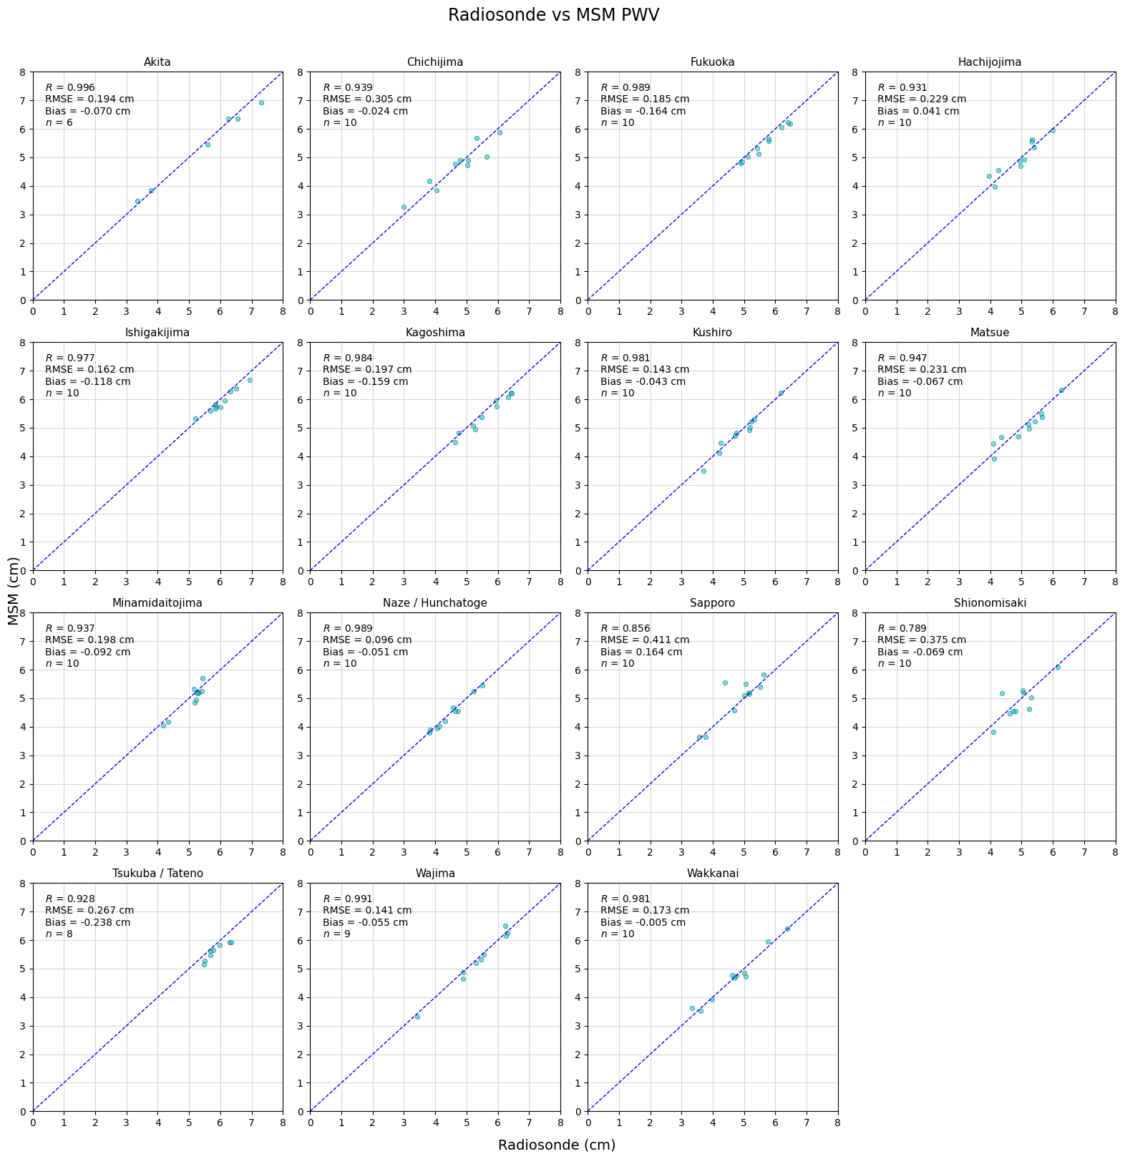
全国のメソ解析とラジオゾンデの可降水量の相関関係(7/12–16)
全量
15/20
全量
縦軸：メソ解析
横軸：ラジオゾンデ
高度別に期間中の
値の差を調べておく
時系列だけだとわかりにくいので
※秋田・館野
ラジオゾンデは
欠測期間あり

Slide 17
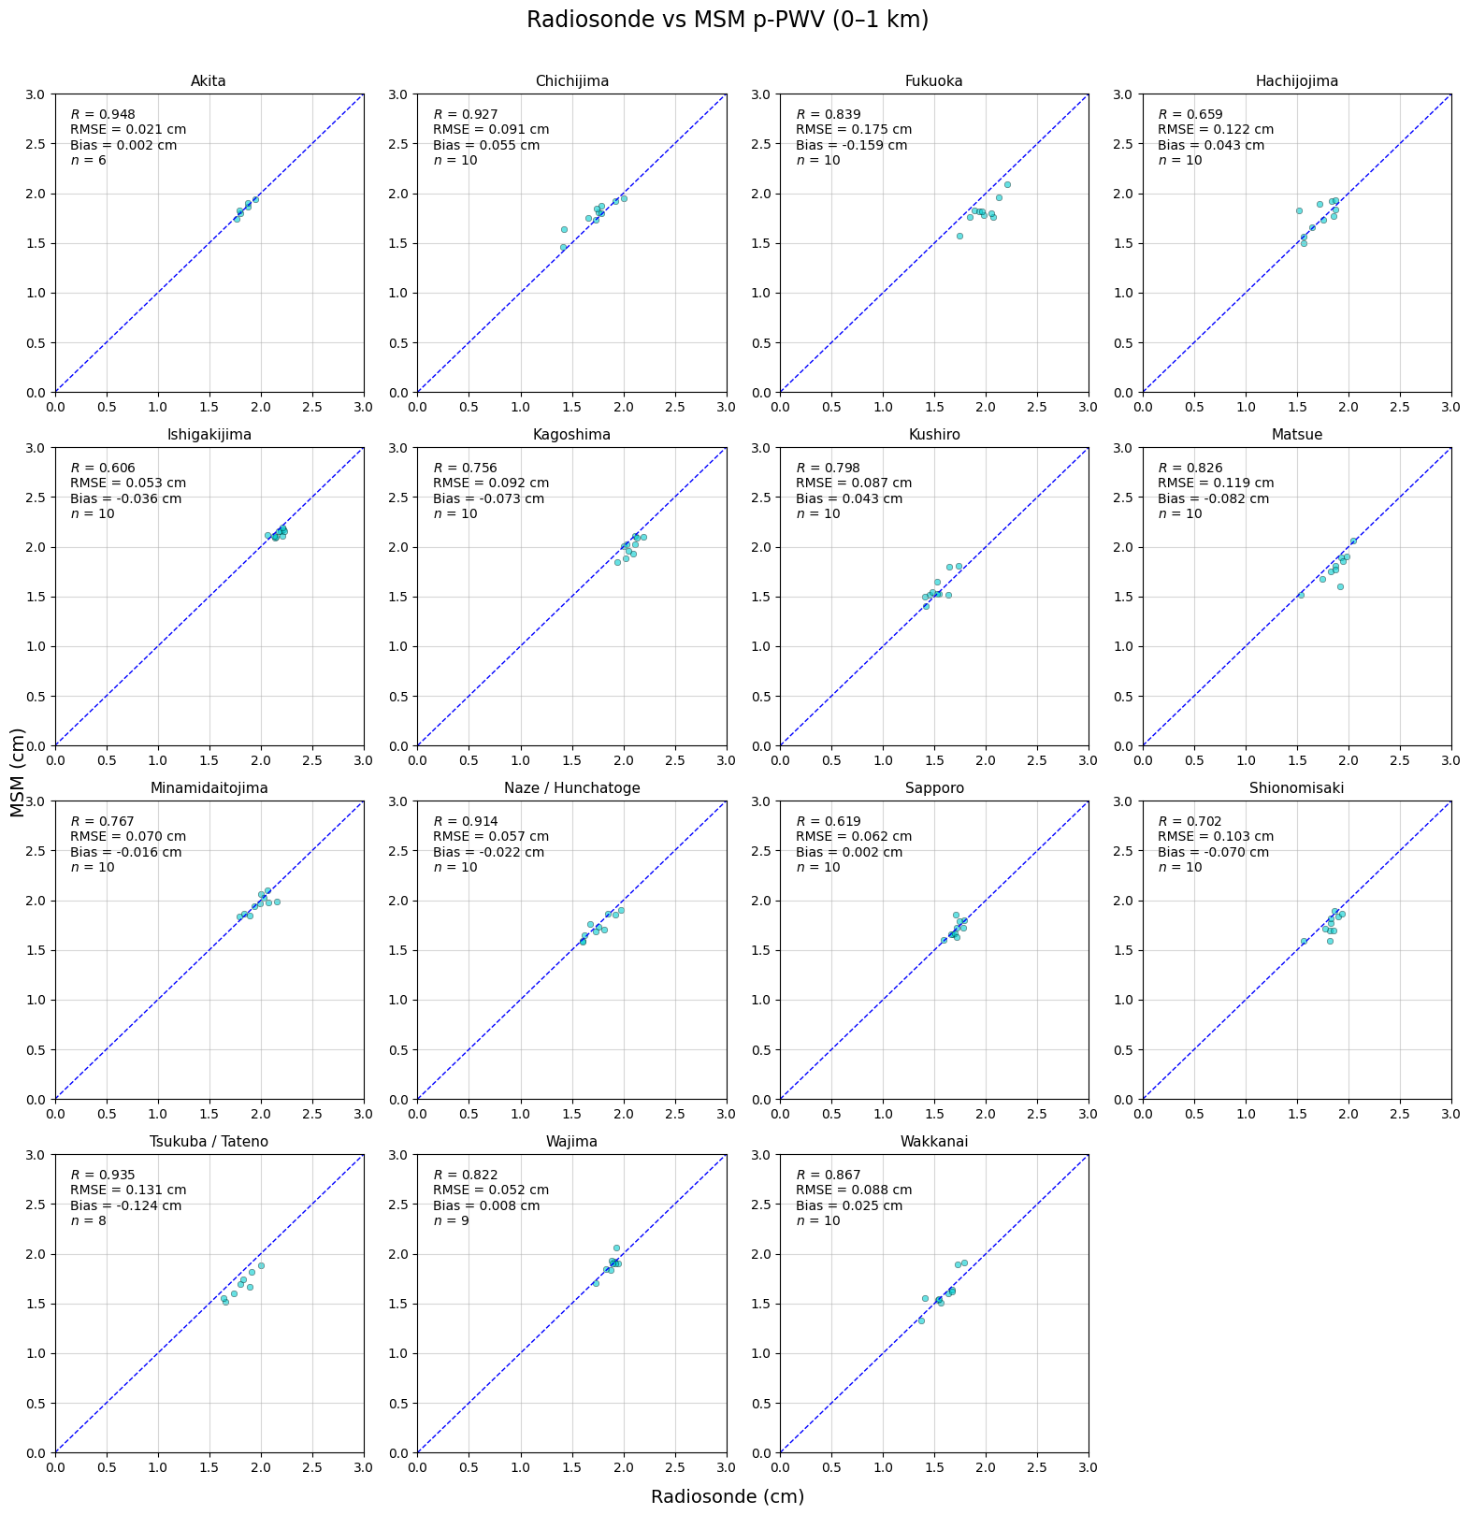
全国のメソ解析とラジオゾンデの0–1 km部分可降水量の相関関係(7/12–16)
全量
16/20
0-1 km
縦軸：メソ解析
横軸：ラジオゾンデ
高度別に期間中の
値の差を調べておく
時系列だけだとわかりにくいので
※秋田・館野
ラジオゾンデは
欠測期間あり

Slide 18
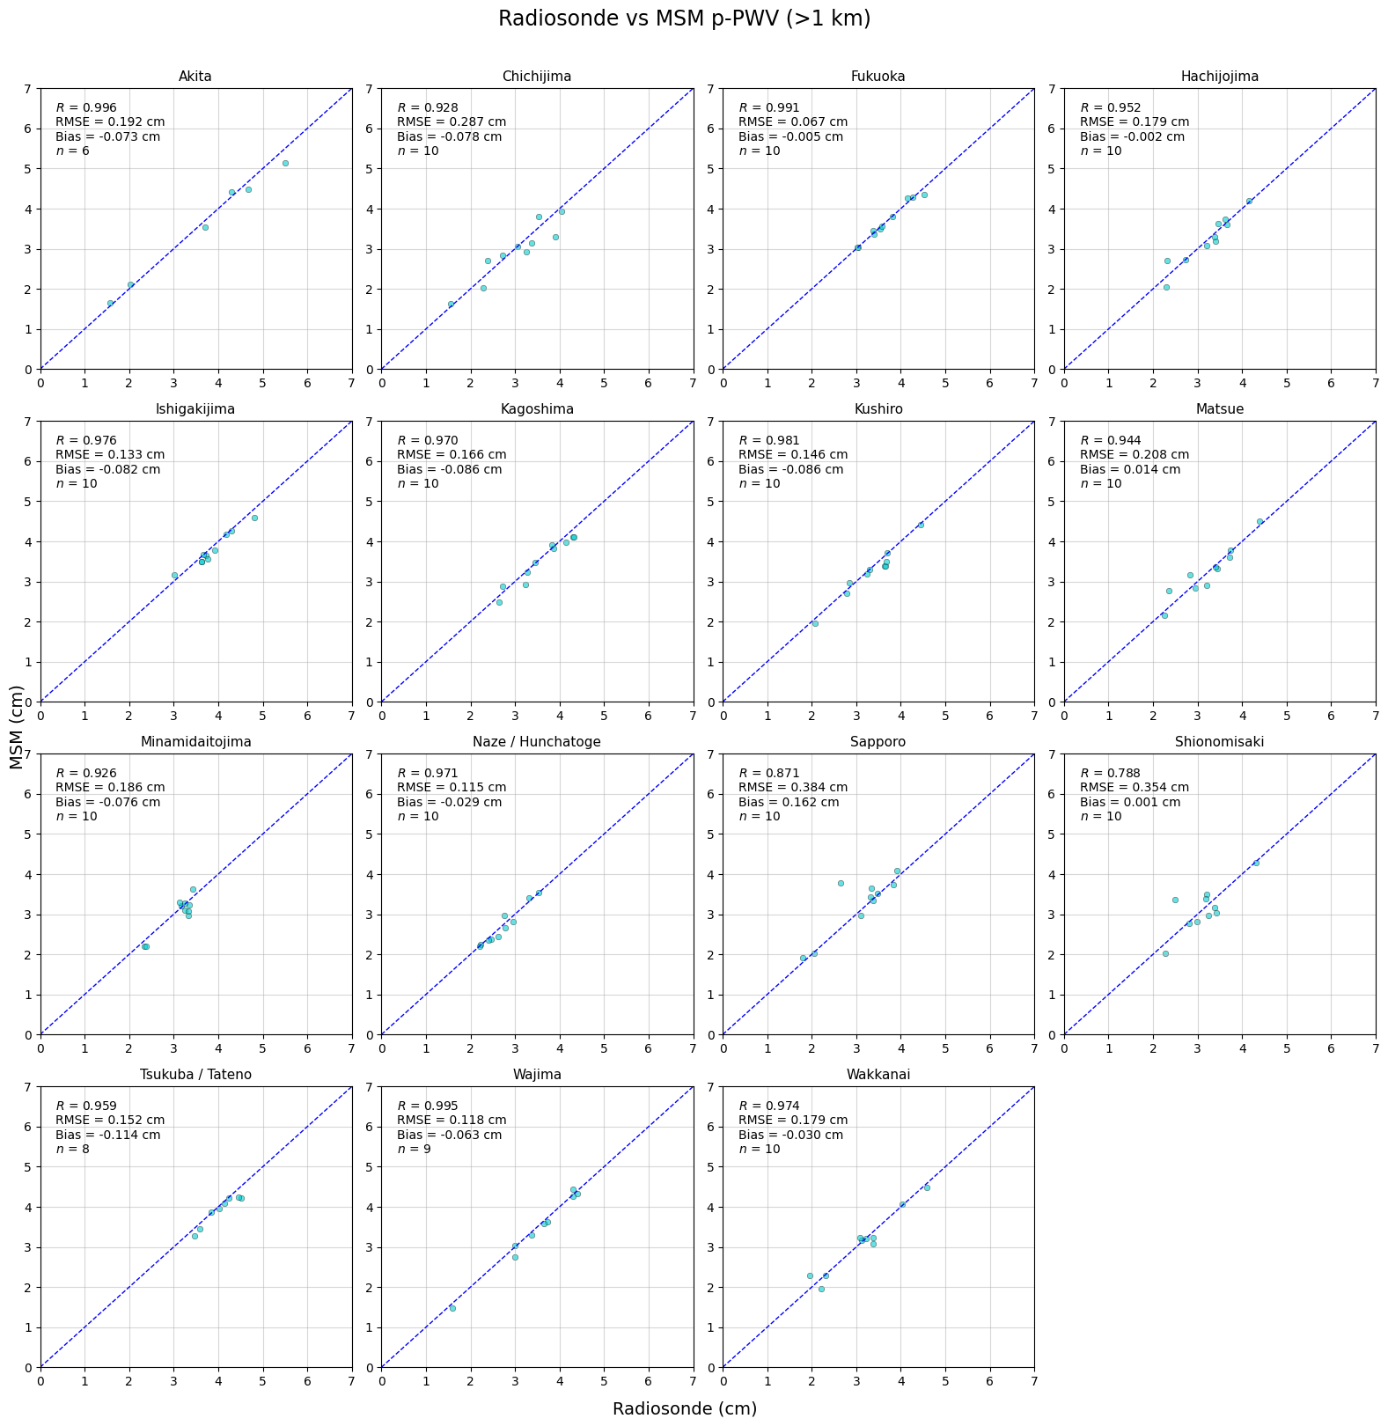
全国のメソ解析とラジオゾンデの1– km部分可降水量の相関関係(7/12–16)
全量
17/20
1- km
縦軸：メソ解析
横軸：ラジオゾンデ
高度別に期間中の
値の差を調べておく
時系列だけだとわかりにくいので
※秋田・館野
ラジオゾンデは
欠測期間あり

Slide 19
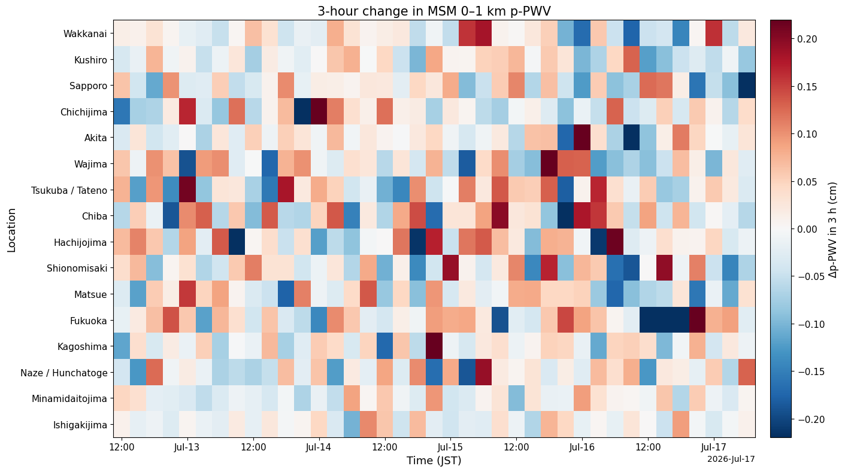
全国のメソ解析0-1 km部分可降水量の変化量(7/12–16)
1- km
全量
18/20
0-1 km
下層水蒸気の前3時間からの
変化量のヒートマップ
赤色ほど水蒸気量が前3時間から
増えたことを示す

Slide 20
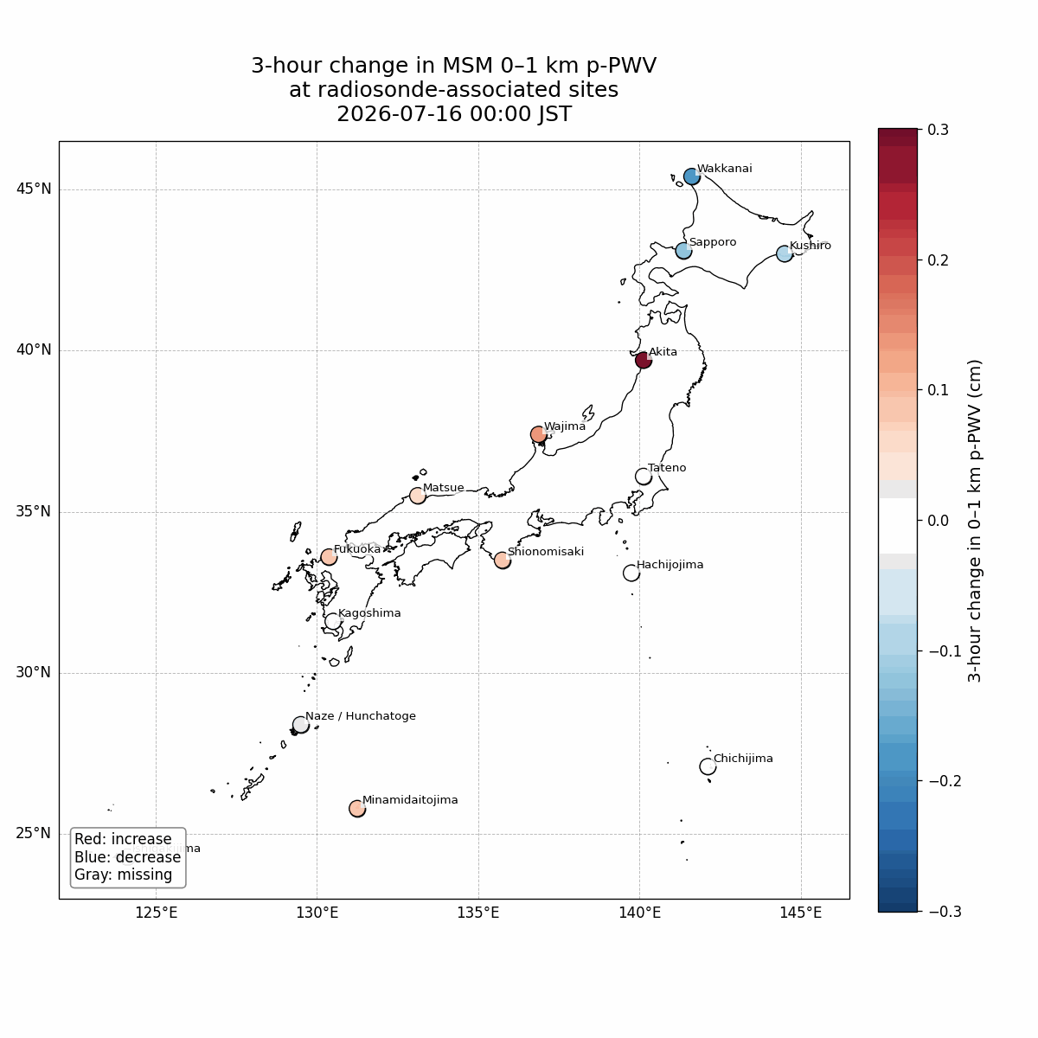
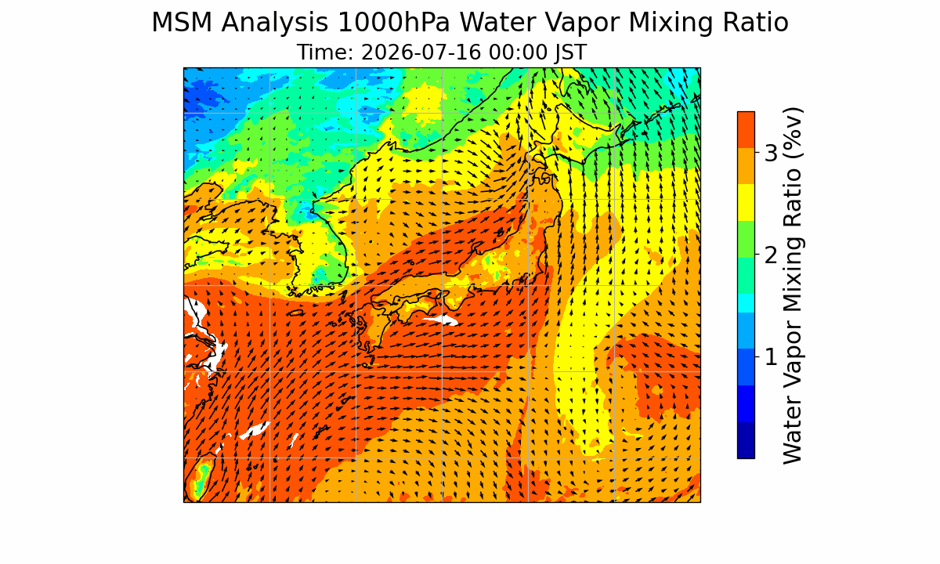
メソ解析下層水蒸気の変化と水蒸気場の様子(7/16)
19/20
下層水蒸気の前3時間からの変化量
赤色ほど水蒸気量が前3時間から
増えたことを示す
(アニメーション)

Slide 21
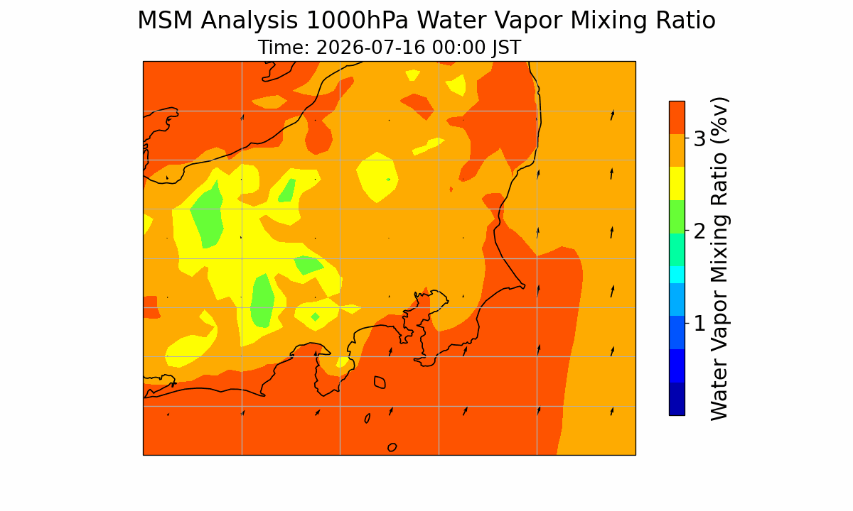
千葉MAX-DOASの観測とメソ解析水蒸気場の様子(7/16)
20/20
(アニメーション)

